Slide 1
生命科学学院学位点介绍 说明：1、学位点顺序按学科代码排序；2、教授顺序按姓氏字母排序。

Slide 2
植物学 071001
南昌大学植物学专业创办于1986年，师资力量雄厚，其中教授1名，副教授5名；先后承担国家科技支撑项目，国家农业科技成果转化项目，国家自然科学基金13项，江西省重点研发项目各1项，在研项目经费近500万；拥有300平的智能温室和1000平兰花大棚。本专业每年招收研究生12名，毕业获得理学硕士学位。

Slide 3
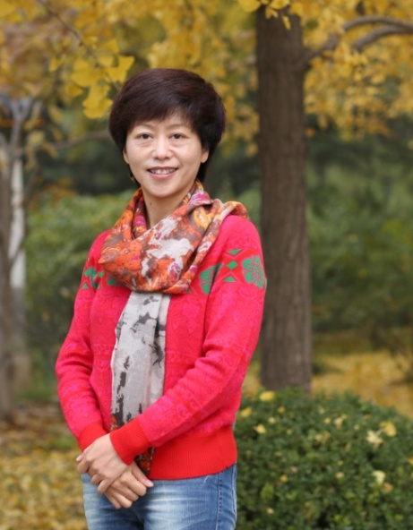
罗丽萍，博士，教授，博士生导师。中国养蜂学会蜂产品专业委员会副主任、省主要学科学术和技术带头人、省百千万人才、 “井冈之星”青年科学家、江西省优秀科技工作者、江西省“5511”科技创新人才、首批 “215人才工程” 赣江特聘教授。主要研究方向：研究在不同条件下代谢组学的原位质谱分析及动态监测，解析植物发育及应对外界环境的调控机制。主持国家级项目3项，省部级项目10余项。已发表研究论文60余篇，论文他引300余次，其中SCI收录23篇，他引121次。获省部级科技奖励3项，省高校科技成果奖 3 项。

Slide 4
动物学 071002
动物学学位点是属于生物学一级学科下的二级学科，本学位点主要培养具有追求真理和献身事业的求实精神、创新精神、敬业精神和协作精神，系统掌握本学科领域基础理论、实验方法和技能，具有独立从事本专业实际工作与科学研究工作能力，能够胜任高等院校教学以及科研部门、生产单位研究和技术工作的专门人才。
动物学学位点学科师资力量雄厚，由吴小平、文春根、欧阳珊、林刚、王尚洪、周春花等14名专职教授、副教授担任硕士指导教师。
南昌大学动物学科是我校最早获批的硕士点之一，自1986年开始招生，至今已经连续招生31年，已经形成了动物资源和分子系统学、动物保护生物学、动物遗传育种学、动物行为及其神经基础等研究团队，相关研究在全国范围内产生了重要影响。
学科方向：
⑴ (全日制)动物资源和分子系统学
⑵(全日制)动物保护生物学
⑶(全日制)动物遗传育种学
⑷(全日制)动物行为及其神经基础

Slide 5
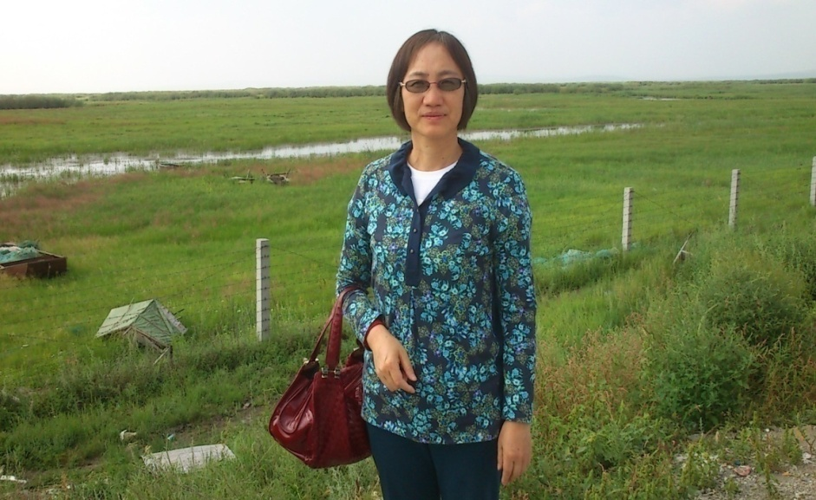
欧阳珊，教授，硕士生导师。现任江西省高等学校中青年学科带头人。主要研究方向：陆生贝类学、鱼类生态学。主持国家级项目2项，省部级项目5项，横向合作项目10余项。在学术刊物上发表论文100余篇，SCI收录16篇；参编著作5部，获省部级奖励7项。 Email: ouys1963@qq.com

Slide 6
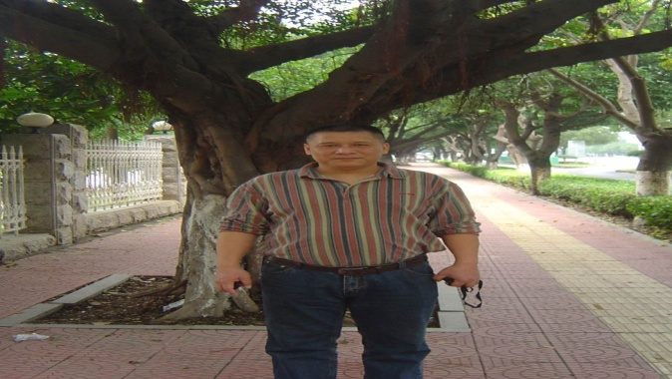
文春根,博士，教授，博士生导师。主要研究水产动物病原生物学，水产动物非特异免疫。主持或完成了国家自然科学基金4项、江西省自然科学基金3项，江西省科技支撑计划3项和南昌市科技支撑计划1项、江西省教育厅科技项目3项。在国内外学术期刊发表论文90余篇，其中SCI收录论文20篇。主编（参）著作1部，获省自然科学奖1项。

Slide 7
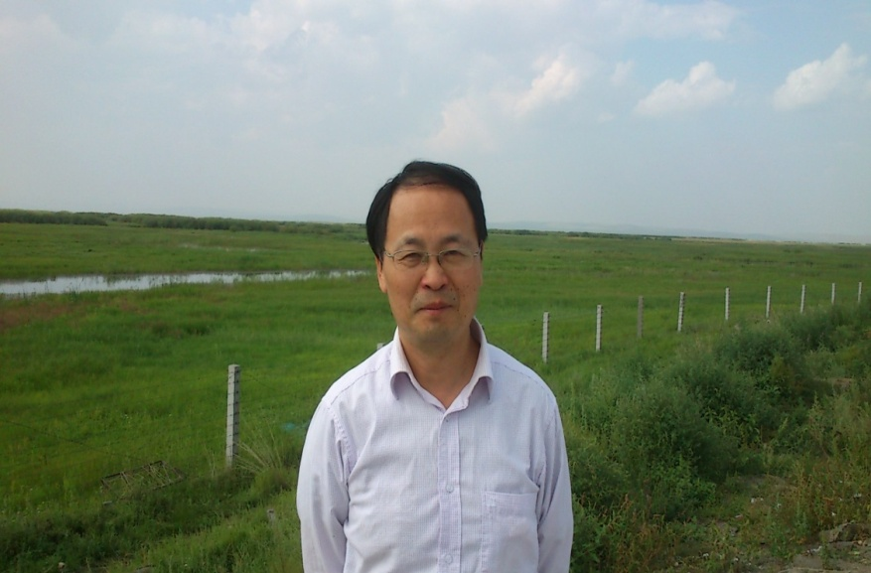
吴小平，博士，教授，博士生导师。现任南昌大学二级教授、江西省“赣鄱英才555”人才、江西省百千万人才、江西省主要学科学术和技术带头人、江西省高等学校中青年学科带头人、江西省青年科学家。兼职第二届国际生物多样性计划中国委员会委员、中国动物学会理事、中国贝类学会副理事长、江西省动物学会理事长。主要研究方向：淡水及陆生贝类分类与生态；水生动物多样性；系统发育基因组学。主持国家级项目7项，省部级项目7项，横向合作项目10余项。在学术刊物上发表论文100余篇，SCI收录25篇；主编（参）著作6部，获省部级奖励4项。Email: xpwu@ncu.edu.cn

Slide 8
微生物学 071005
“微生物学”属生物学（一级）学科门类下的二级学科。师资力量雄厚，由吴兰、牟晓真、罗玉萍、毛慧玲、付金衡等10余名专职教授、副教授担任硕士指导教师。本专业每年招生人数14-20人；在校硕士研究生46人，已经毕业硕士研究生共计500余人
主要有四个研究方向，即环境微生物学、微生物遗传学、应用微生物学、微生物分子免疫学。

Slide 9
毛慧玲，硕士，教授，硕士生导师。现任南昌大学生命科学学院教师。获“江西省高等学校学科带头人”、“宝钢优秀教师奖”、南昌大学“十佳教学标兵”等称号。主要研究方向：鱼类分子免疫学。主持国家基金项目1项，省级项目3项；获省级奖励1项。近3年在学术刊物上发表论文7篇，6篇被SCI收录，主编教材2部。

Slide 10
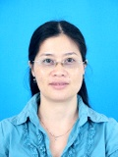
吴兰，博士，教授，博士生导师。微生物学科带头人（微生物学硕士、环境工程博士）。南昌大学特聘教授、江西省中青年骨干教师。主要研究方向：微生物资源与功能应用。主持国家级项目5项，省部级项目7项，在学术刊物上发表论文30余篇，SCI及EI收录12篇。

Slide 11
神经生物学 071006
神经生物学点于2011年批准成立，现任导师中有研究员3人，副研究员1人。主要从事认知功能及障碍的神经机制、恐惧与焦虑障碍的神经机制、神经发育及神经肌肉接头形成的分子机制研究。

Slide 12
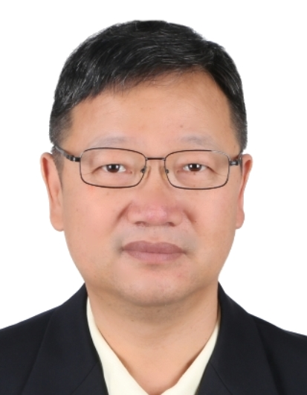
马朝林，博士，教授，博士生导师。2004年获得复旦大学理学博士，2004-2006
年在亚利桑那州立大学接受博士后教育，2006-2010年在亚利桑那州立大学工作，
2010-2013年达特茅斯学院工作，2013年7月回国，作为高层次人才加入南昌大
学。长期从事认知神经生物学领域的科研工作，主要研究非人灵长类动物前额
叶皮层认知功能的神经元编码机制及相关神经环路的调控机制。曾获得江西省
自然科学奖一等奖和上海市自然科学奖二等奖。在Biological Psychiatry、
Proceedings of the IEEE、Journal of Neuroscience Methods等国际学术期刊
发表原创性研究论文20余篇。主持国家自然科学基金和江西省自然科学基金多项。

Slide 13
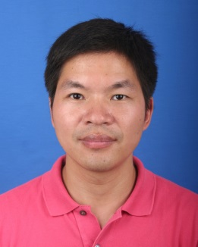
潘秉兴，男，浙江省三门县人。1976年8月出生。2004年毕业于第一军医大学（现南方医科大学）病理生理
学专业，获医学博士学位。2005年赴美国国立卫生研究院精神健康研究所从事博士后研究，2010年全职回
国工作。现任南昌大学生命科学研究院副院长、赣江特聘教授、博士生导师。先后入选教育部新世纪优秀
人才支持计划、赣鄱英才工程领军人才计划、江西省新世纪百千万人才工程、江西省主要学科和学术带头
人。现任中国神经科学学会应激神经生物学分会副主任委员、江西省神经科学学会副理事长、中国药理学
会神经药理专业委员会委员、中国生理学会应激生理学委员会委员。现担任神经及行为科学国际知名刊物
《Neuroscience and Biobehavioral Reviews》(影响因子8.3)的编委。
长期致力于研究恐惧、焦虑等负性情感及相关障碍产生的大脑机制。对大脑杏仁核区（大脑处理情感
信息的核心脑区）调控恐惧形成与消退的细胞与分子机制、重要环境因子（如慢性应激、环境污染）损害
大脑情感功能的神经机制等开展了深入研究，侧重分析了慢性应激暴露引发杏仁核去抑制及焦虑障碍的分
子机制。承担（主持）了科技部“973”项目、国家自然科学基金重大研究计划项目、面上项目、江西省重
大研究项目等多项科研任务，以通讯作者/第一作者在神经/精神病学知名学术刊物Neuron、Biological
Psychiatry、Journal of Neuroscience、Molecular Neurobiology、Hippocampus等发表论文。这些研究
为阐明大脑处理情感信息的神经机理以及环境因素损害大脑情感功能的分子基础提供了大量的实验和理论
依据，并为精神疾患的防治提供了新的潜在干预靶点。

Slide 14
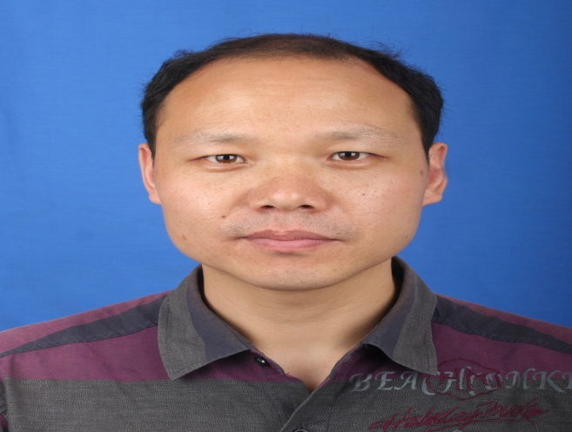
徐洪，博士，研究员，博士生导师，生命科学研究院PI。研究方向为神经环
路发育与疾病，探究神经轴突生长导向的分子细胞机制，同时研究重大神经
精神疾病如自闭症的致病机制和防治策略，已发表研究论文10余篇。

Slide 15
遗传学 071007
“遗传学”属生物学一级学科下的二级学科硕士点，于2003年申请硕士学位授权并获得批准，2004年首次招生，每年招生人数为7-11人。“遗传学”学位点师资力量雄，包括专职教授5名、副教授3名。

Slide 16
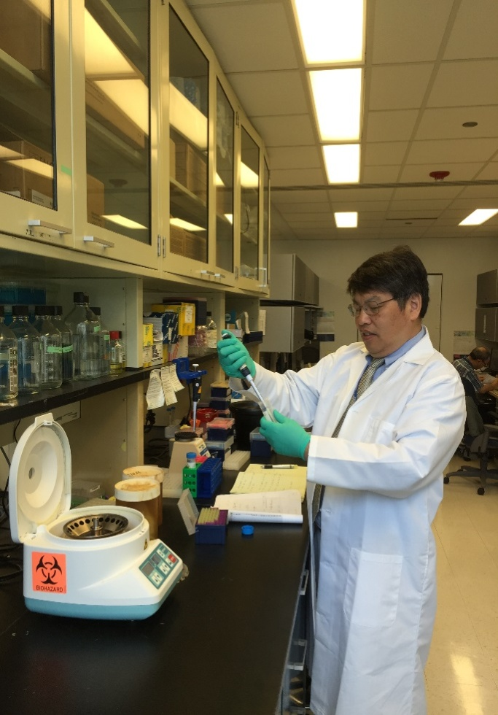
黄涛生, 博士(MD, Ph.D.)，南昌大学生命科学学院人类衰老研究所特聘教授、
博士生导师, 杰出高层引进人才, 国家千人，发表论文90余篇，其中收录包
括Nature, Nature Genetics, Cell Stem Cell, PNAS 等在内的SCI论文75
篇并担任多个国内外专业杂志的同行评阅人。主持国内外研究项目20余项，
主要的研究方向是线粒体和衰老的关系。

Slide 17
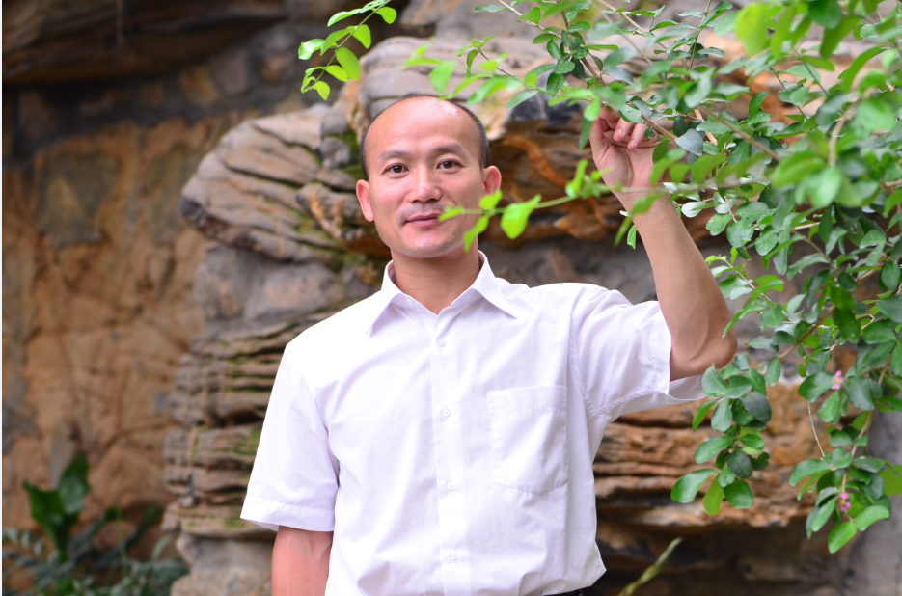
李绍波，博士，教授，博士生导师。现任南昌大学生命科学学生物技术系主任，江西省中青年骨干教师。主要研究方向：植物发育遗传学。主持国家级项目3项，省部级项目3项。发表科研学术论文20余篇，其中SCI收录论文7篇。

Slide 18
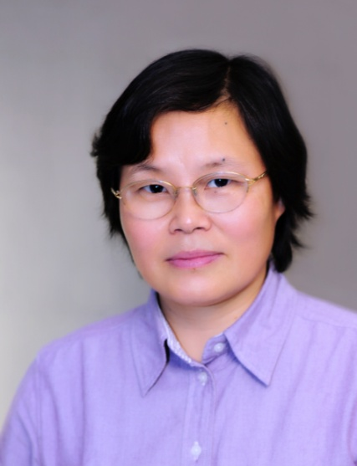
罗玉萍，博士，教授，博士生导师。1982年本科毕业于厦门大学，1986年硕士毕业于杭州大学(现浙江大学)，2004年博士毕业于中山大学。分别在法国国家农业研究中心分子遗传研究所、加拿大阿尔伯塔大学医学院、美国新墨西哥大学医学院访学和从事博士后研究。已主持省级以上科研课题14项，其中国家自然科学基金项目5项，973计划2项。在Cell，Cell Stem Cell，Nucleic Acids Research，RNA，PLOS genetics，J Cell Biol，BMC Genomics，Stem cell，Hum Mol Genet，J Biol Chem，科学通报等国内外杂志发表学术论文90余篇。

Slide 19
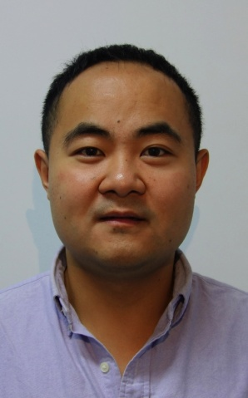
王东，博士，校聘教授，博士生导师。主要研究方向：植物非编码RNA的功能和应用。主持国家级项目1项，省级项目1项。在学术刊物上发表论文18篇，SCI收录13篇；2014年获大洋洲遗传学协会D.G Catcheside奖 。

Slide 20
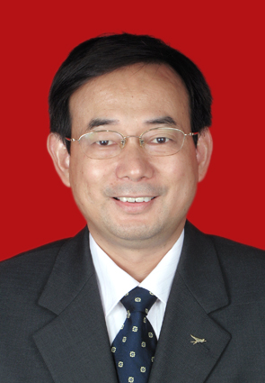
朱友林，博士，教授，博士生导师，留美归国人员。现任南昌大学副校长、江西省跨世纪生物技术学科学术与技术带头人、江西省百千万人才工程第一二梯队人选、江西省“555”人才人选、江西省高等学校教学名师。兼任教育部生物技术与生物工程教学委员会副主任委员、江西省高校本科专业综合评价专家委员会主任委员、中国植物学会常务理事、江西省植物学会理事长等。主要研究方向：植物群体基因组学与分子遗传学。在“Genetics”，“PNAS”，“Molecular Ecology”等国内外重要学术刊物上发表学术论文60余篇，单篇论文他引450次以上；获省级奖励3项、国家级奖励1项。

Slide 21
细胞生物学 071009
细胞生物学点有导师：辛洪波教授、范国煌教授、邓柯玉教授、陈勇教授、胡成钰教授。
研究方向：心血管疾病研究及生物药物研发；细胞内尺度介于单分子和细胞器之间（微纳米）的多分子体系（如脂筏、膜泡、隧道纳米管、剪接体、核糖体等）的结构、生理或病理功能及其机制；鱼类细胞的应激反应和免疫应答的分子机制等。
近年来研究成果：获得江西省自然科学奖一等奖1项、二等奖1项；江西省科技进步奖二等奖2项、三等奖2项。获国际及国内发明授权专利4项。发表研究论文150篇。主持科研项目四十余项。

Slide 22
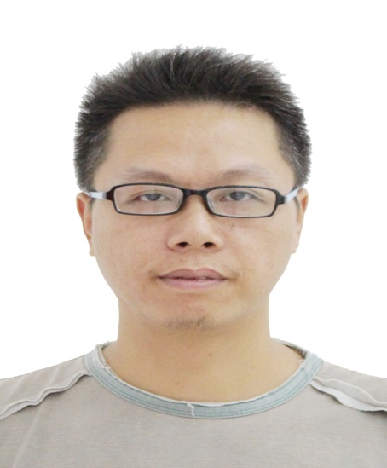
陈勇，男，南昌大学学士，中科院博士，美国伊利诺伊大学博士后、研究助理教授，现
为南昌大学赣江特聘教授、研究员，硕/博士生导师，江西省主要学科学术和技术带头
人培养对象。目前的研究领域包括动脉粥样硬化、细胞表面囊泡、纳米药物载体和生物
（荧光）探针等几个主要研究方向；主持省部级以上科研基金项目十多项（其中，国家
自然科学基金4项，江西省自然基金重大项目1项等），曾参与国家“973”项目子课题
和国家自然基金重点项目、海外及港澳学者合作基金项目、国际交流与合作项目等科研
项目；至今，已在国内、外学术期刊上发表论文70多篇（其中SCI论文近50篇）。

Slide 23
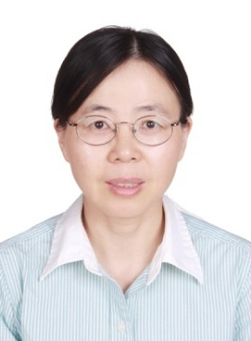
邓柯玉，教授，硕士生导师，南昌大学转化医学研究院PI 。在美国知名高校从事科研工作近18年，从事发育生物学研究以及转基因小鼠动物模型的构建。2000年至2011年，担任美国康奈尔大学（Cornell University）转基因小鼠中心主任。 2011年九月回国，就职于南昌大学转化医学研究院，任转基因动物中心主任。2012年荣获江西省“赣鄱英才555工程”创业人才。 组建我省首个转基因动物中心和技术平台，建立屏蔽环境的大、小鼠动物房、胚胎干细胞培养实验室及细胞分子生物学实验室。 主要研究方向，利用基因改造技术建立大、小鼠转基因动物模型，来进一步探究葡萄糖、胆固醇等代谢异常发生发展的分子机制及其对机体的影响，尤其是心血管系统和免疫防御系统；并以此为基础探讨预防和治疗这类疾病的可能性。发表包括Nature、Cell等国际知名期刊在内的论文近30篇。作为主要参与人参加国家科技部“973”项目1项，国家自然科学基金3项，主持省级科研项目1项。邮箱：dky@ncu.edu.cn

Slide 24
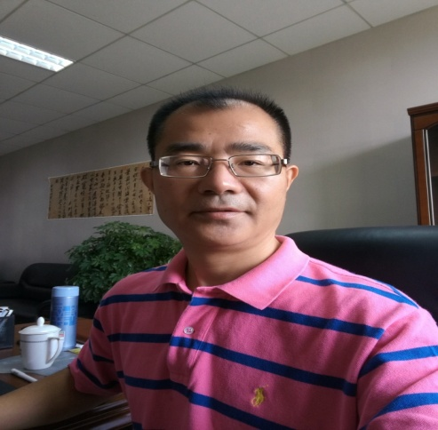
范国煌，教授，医学博士，中科院“百人计划”学者，南昌大学“学科领军人才”特聘教授，南昌大学转化医学研究院副院长。1996年获上海交通大学医学院医学博士学位。1996-2001年分别在中国科学院生物化学与细胞生物学研究所、德国维尔茨堡大学医学院、美国范德堡大学医学院从事博士后研究。2002年任美国范德堡大学研究助理教授（non-tenure track）, 2004入选中科院“百人计划”，同时受聘美国梅哈里医学院助理教授（tenure- track），2008年晋升为副教授并转到弗吉尼亚联邦大学医学院任教。2010年受聘葛兰素史克中国医药研发有限公司副总监，并兼任同济大学教授、博士生导师。2016年至今任南昌大学特聘教授。范国煌教授长期从事神经退行性疾病和恶性肿瘤的研究，在国际学术期刊上发表40余篇研究论文，并获得一项发明专利。 曾获得2001年度中华医学科学奖（一等奖），2001年度上海市科学技术进步奖（一等奖）、2002年度国家自然科学奖（二等奖）、2005年度美国国立卫生研究院特别神经科学奖。目前主要研究方向：1）神经退行性疾病，重点研究小胶质细胞衰老对神经细胞的结构和功能的影响，探讨相应的靶点并进行药物研发；2）恶性肿瘤，重点研究免疫抑制性微环境对肿瘤细胞生长和侵袭的影响并探讨其分子机理，探讨相应的靶点并进行新药研发。

Slide 25
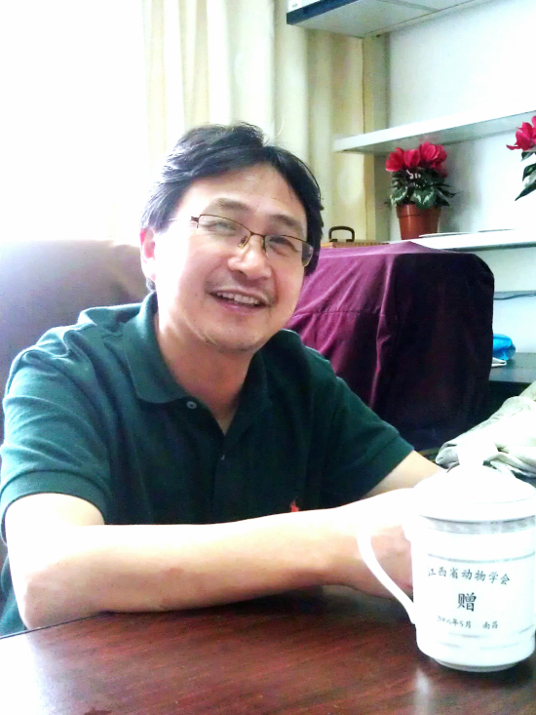
胡成钰，博士，教授，博士生导师。现任南昌大学生命科学学院教师。江西省百千万人才。主要研究方向：鱼类分子免疫学。主持国家基金项目5项，省级项目5项；获省级奖励5项。近3年在学术刊物上发表论文18篇，均被SCI收录。

Slide 26
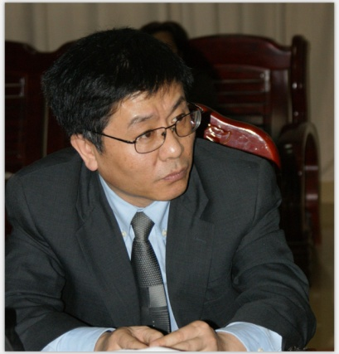
辛洪波，博士，教育部长江特聘教授，南昌大学副校长，南昌大学“215工程”杰出赣江教授，江西省“赣鄱英才555工程”首批入选者，江西省转化医学创新团队带头人，转化医学江西省高校高水平工程技术研究中心主任，江西省转化医学重点实验主任，江西省生物药物与生物技术协同创新中心主任，南昌大学转化医学研究院院长。
1993-2006年曾在美国留学13年，回国前为美国康奈尔大学助理教授。2006年2月至2009年2月为四川大学生物治疗国家重点实验室教授，2009年1月至今为南昌大学教授。目前为国家基金委、科技部及教育部等科研项目及人才项目的评审专家。主要从事心血管疾病研究及生物药物研发，论文曾在国际知名学术期刊如Nature ， JBC，NAR，PANS，Cir Res及ATVB等发表。至今已发表论文近90篇。获国际及国内发明授权专利4项。获2010年中国侨界贡献奖（创新人才）、2013年江西省自然科学奖一等奖、2014年中国侨界贡献奖（创新团队）及2016年江西省自然科学奖二等奖。2009年加盟南昌大学以来共主持国家、省部级科研项目10余项。

Slide 27
生化与分子生物学 071010
“生化与分子生物学”属生物学一级学科下的二级学科硕士点，于1984年申请硕士学位授权并获得批准并招生，每年招生人数为9-15人。“生物化学与分子生物学”学位点师资力量雄厚，包括专职教授4名、副教授4名。

Slide 28
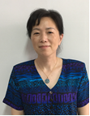
陈胜寒，教授，博士生导师。主要研究方向：血管衰老—衰老的表观遗传调控。参与国家级重点项目1项。在学术刊物上发表论文24篇，SCI收录24篇。

Slide 29
丁霞，博士，教授，硕士生导师。江西省杰出青年人才。主要研究方向：环境微生物在复杂体系中的功能。主持国家自然科学基金3项，省部级项目4项。在学术刊物上发表论文10余篇，SCI收录12篇；主编（参）著作2部。

Slide 30
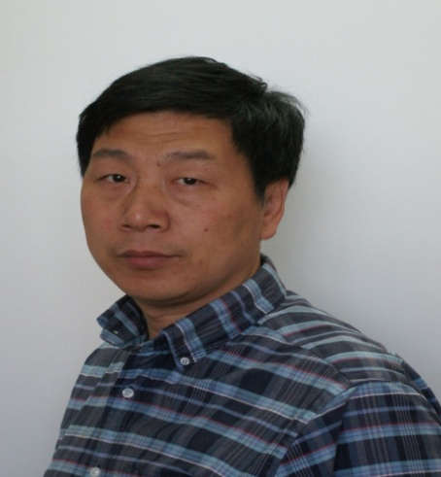
田小利，博士，教授，博士生导师。南昌大学生科院院长及南昌大学人类衰老
研究所所长，科技部973首席科学家。研究方向：血管衰老及相关疾病的遗传机
制。发表原创性科学论文（SCI）41篇，发表的杂志包括自然（Nature）等。专
著一部；参与五部书的编写（两部英文）。获国家教委科技进步奖两项，海外
获奖三项。获美国专利一项；国内专利三项。研究项目曾获国家科技部重大研
究计划（973，2项）；国家自然基金委重点项目（三项），面上项目一项；海
外基金（三项）资助。两个国际杂志（Aging Cell, BioEssays）的编委；20多
个国内外杂志的审稿人。中国人类遗传资源管理专家组成员; 亚太心律学会基
础研究组委委员; 国家自然基金委二审专家。

Slide 31
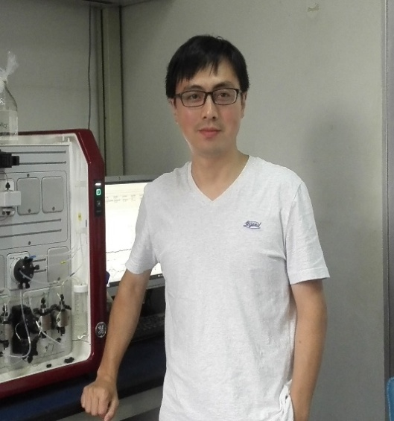
向阳，博士，教授，博士生导师。国家自然科学基金重大研究计划培育项目主持人，中国科学院西部之光人才计划入选者，中国老年医学会基础与转化分会青委会副秘书长。长期从事包括毒素在内的生物活性分子发掘和功能研究。发表包括《PNAS》在内的SCI论文20余篇。目前是《Scientific Report》等杂志审稿人。主要研究方向：肠道菌群和衰老的关系；衰老相关生物活性分子特别是影响能量代谢的分子的筛选。

Slide 32
生态学 0713
生态学2006年获得二级学科硕士学位授权，2011年申报到生态学一级学科硕士学位授2014年
获批“生态科学与技术”二级博士学位点。
本学位点培养符合经济社会发展与现代生态学专业需要的高级人才。掌握本学科坚实的基础
理论、系统的专业知识，具备相应的技能和方法，了解生态学的理论与技术发展的基本态势；至
少掌握一门外国语，注重生态学专业素养和应用能力的培养；生态学硕士点现设“动物生态与进
化”、“植被生态与恢复”、 “分子生态学”和“流域生态与管理”4个研究方向。“生态学”
学位点学科师资力量雄厚，由夏斌、葛刚、阮禄章、邹志文、管毕才、戎俊、黎玉、金斌松等14
名专职教授、副教授担任硕士指导教师。
生态学专业指导老师积极承担科研项目，形成了良好的科研团队，并取得很好的科研业绩。
近5年来，承担各类科研项目近70项，其中国家级项目22项，总经费达860万元；发表论文75篇，
其中SCI源36篇；出版著作7部；获得科研奖励6项，其中省级以上奖励3项；申请发明专利9项，已
授权2项。
生态学专业自2012年作为一级学科招生以来，共有67名研究生毕业，目前在校生40名，毕业
后有继续考取博士和其它从事本专业教学科研、技术研发，以及环保、水利、林业和农业等技术
与管理工作。

Slide 33
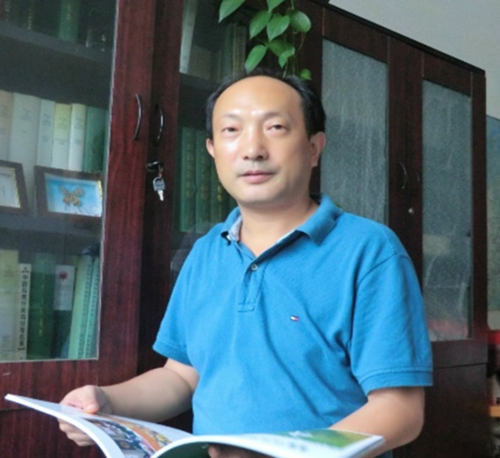
葛刚，博士，教授，博士生导师。现任南昌大学生命科学学院副院长、鄱阳湖环境与资源利用教育部重点实验室常务副主任、教育部生物学课程教学指导委员会委员，江西省百千万人才。主要研究方向：植被生态学、湿地科学和恢复生态学。主持国家级项目5项，省部级项目5项，横向合作项目10余项。在学术刊物上发表论文20余篇，SCI收录5篇；主编（参）著作8部，获省级奖励3项。

Slide 34
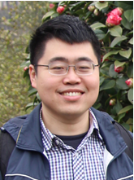
戎俊，博士，研究员，硕士生导师。南昌大学生命科学研究院流域生态学研究所PI，江西省“赣鄱英才555工程”人选。主要研究方向：分子生态学、遗传多样性保护与利用。主持国家级项目1项，省部级项目1项。在学术刊物上发表论文30篇，SCI收录26篇；出版译著1部，获省级奖励1项。

Slide 35
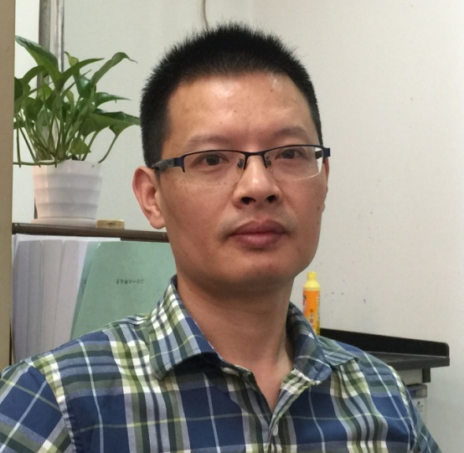
阮禄章，博士，教授，硕士生导师。主要研究方向：鸟类生态学和种群遗传学。主持国家级项目3项，省部级项目3项，横向合作项目2项。在学术刊物上发表论文20余篇，SCI收录6篇。

Slide 36
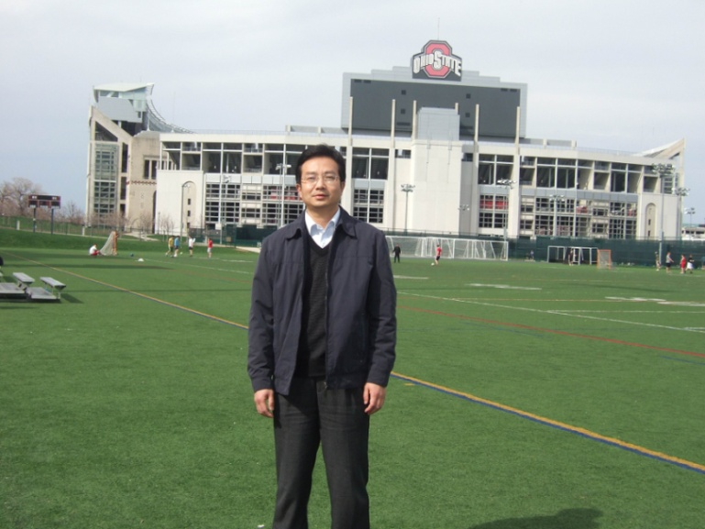
夏斌，二级教授，博士，博士生导师，生态学系主任，生态学学位点及学科负责人；江西省百千万人才工程人选，江西省主要学科学术带头人，江西省高校学科带头人、赣江特聘教授（南昌大学215工程）；担任英国自然博物馆成立的“系统与应用蜱螨学会”执行委员、中国蛛形学会常务委员、《蛛形学报》编委、“中国昆虫学会”理事、“江西省生态学会”和“江西省昆虫学会”副理事长等学术职务。主要研究方向：动物（螨类、昆虫）生态与进化。主持科研项目近30项，其中国家基金4项，教育部及人社部各1项，省基础研究重大项目1项，江西省学科带头人项目1项；发表论文45篇，其中SCI源刊23篇；江西省科技进步二等奖、教育厅科技二等奖、农业部二等奖各1项，发明专利5项（授权1项）。

Slide 37
园林植物与观赏园艺学 090706
园林植物与观赏园艺于2006年获得硕士学位授予权，并于当年招生。是南昌大学仅有的二个涉农硕士点之一，现有教授1名，副教授3名，均具有博士学位。每年招收4-8名研究生，已培养毕业生30余人。 具有园林植物生物技术、园林植物生理生态、园林植物资源与引种驯化、园林景观规划与设计等4个特色鲜明、相对稳定的研究方向。

Slide 38
杨柏云，博士，教授。全国优秀科技工作者，全国五一劳动奖章获得者，中国农业生物技术学会脱毒快繁分会副会长，江西省植物学会副会长，江西省植物资源重点实验室主任。先后承担国家级科研项目4项（国家科技特派员创业链一项，省内高校唯一），省部级项目12项，发表学术论文80余篇，申请国家发明专利3项。

Slide 39
水产养殖学 090801
水产养殖学于2006年获得硕士学位授予权，并于当年招生。现有教授1名，副教授3名，具有博士学位3名，硕士学位1名。每年招收3-7名研究生，已培养毕业生20余人。 具有水产动物遗传与育种、水产动物资源与健康养殖、水产动物疾病与免疫、水产动物营养与生理等4个特色鲜明、相对稳定的研究方向。

Slide 40
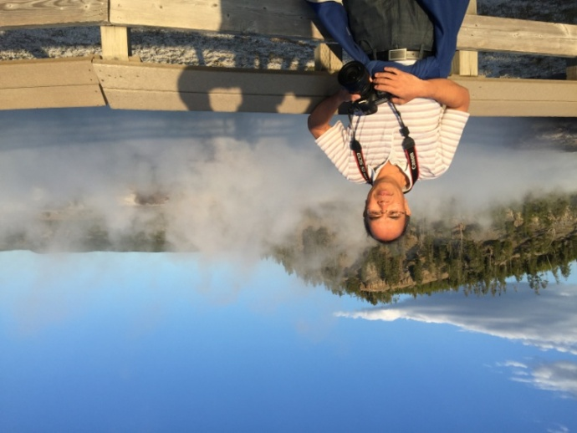
洪一江，博士，二级教授，博士生导师，南昌大学生命科学学院副院长，教育部高等学校生物科学类专业教学指导委员会委员，江西省高等学校教学名师，赣鄱“555”领军人才，高等学校中青年学科带头人，全国水产标准化技术委员会委员。国家公益性行业（农业）科研专项首席专家，国家贝类产业技术体系淡水珍珠岗位科学家，江西省特种水产产业技术体系首席专家等。
主要研究方向：水生动物遗传育种及健康养殖。
主要项目成果：主持国家科技部、财政部和农业部、国家自然科学基金、973计划子课题等国家级项目8项，省部级重大项目5项、重点和一般计划项目10余项。获农业部渔业丰收二等奖2次、江西省教学成果二等奖2次、江西省科技进步二等奖和三等奖各为3和4次、江西省高等学校科技成果二等奖2次。已获国家授权发明专利8项和实用新型专利7项，发表论文60余篇。

